Slide 1


项目生产干系人软件系统部署培训
主讲人：李京
国内一流的智慧城市建设及运营服务商
正元地理信息有限责任公司

Slide 2

目录
01
岗位简介
02
成长路径
03
所需技能
04
个人心得

Slide 3
一、岗位简介
配置现场网络环境，部署相关平台及软件系统，处理突发软硬件系统问题
负责智慧城市相关项目实施到验收全过程跟踪，完成项目实施
参与制定项目计划，控制项目进度，成本，风险，质量等，保证项目良好的执行
定期汇报项目状况，与项目干系人进行积极沟通和管理，处理项目问题
分包队管理与进度跟踪

Slide 4
一、岗位简介

Slide 5
目录
01
岗位简介
02
成长路径
03
所需技能
04
个人心得

Slide 6
二、成长路径
1-2年
若干项目
项目实施工程师
项目经理
高级项目经理
Notes:
由于项目涉及内容较多，施工复杂，我公司高度重视，组建了科学合理的项目团队，对项目质量和过程全面把控

Slide 7
目录
01
岗位简介
02
成长路径
03
所需技能
04
个人心得

Slide 8
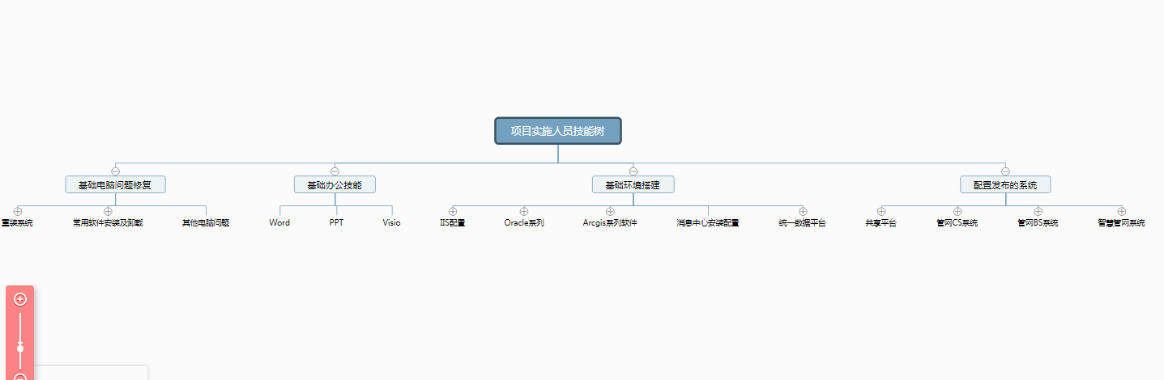
三、所需技能
项目实施人员技能树
Notes:
由于项目涉及内容较多，施工复杂，我公司高度重视，组建了科学合理的项目团队，对项目质量和过程全面把控

Slide 9
三、所需技能
1、共享平台安装要点
基于已配置完成的共享平台，模仿配置
平台数据存储于元数据表，选择正确数据表，及平台版本很重要
共享平台的本质是对权限的管理
其对应的是arcgis10.0版本
Notes:
由于项目涉及内容较多，施工复杂，我公司高度重视，组建了科学合理的项目团队，对项目质量和过程全面把控

Slide 10
三、所需技能
2、Oracle安装要点
Oracle11GR1 64位+Oracle client32位+plsql操作工具
Oracle默认密码有效期180天，更改有效期
默认表空间有容量限制，注意扩容
Oracle用户赋予DBA权限
如果是10.0版本，ArcSDE的安装优先级更高
Notes:
由于项目涉及内容较多，施工复杂，我公司高度重视，组建了科学合理的项目团队，对项目质量和过程全面把控

Slide 11
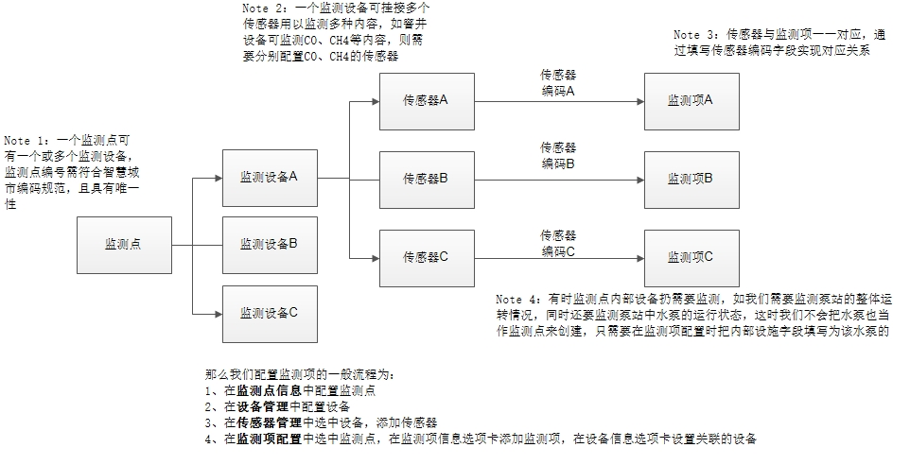
三、所需技能
3、数据平台安装要点
MongoDB数据库安装及配置
数据的备份和导入操作
与消息中心对接配置
添加监测点（重点掌握监测点添加逻辑）
Notes:
由于项目涉及内容较多，施工复杂，我公司高度重视，组建了科学合理的项目团队，对项目质量和过程全面把控

Slide 12
三、所需技能
4、东营项目数据传输架构
Notes:
由于项目涉及内容较多，施工复杂，我公司高度重视，组建了科学合理的项目团队，对项目质量和过程全面把控

Slide 13
目录
01
岗位简介
02
成长路径
03
所需技能
04
个人心得

Slide 14
四、个人心得
项目现场环境复杂
机器环境、工作环境、办公环境
常见软件及服务器问题，网上都有答案
甄别无效信息、谨慎进行数据库操作、多备份、常试错
客户就是上帝
与甲方意见向左、注意措辞、灵活性
活到老，学到老
多学、多记、多反思
身体是革命的本钱
一项运动、戒烟、限酒
Notes:
由于项目涉及内容较多，施工复杂，我公司高度重视，组建了科学合理的项目团队，对项目质量和过程全面把控

Slide 15

A&Q
国内一流的智慧城市建设及运营服务商
正元地理信息有限责任公司
www.geniuses.com.cn

